Slide 1


‘25년 정보보안 추진계획
2025.00.00

Slide 2
“2025년 정보보안 추진계획”
NO | 항목 | 내용 | 견적 | 비고
1 | 메일보안 | ● 정보 유출을 차단을 위한 메일 설정 1. 암호메일 – 관리자 설정 -. 메일 발송시 비밀번호, 열람횟수, 열람 유효기간을 설정 -. 설정은 발송자가 직접하고 발송되는 메일은 수신자에게 링크로 제공 2. 승인메일 – 관리자 설정 -. 메일 발송시 승인자의 결재 과정을 거쳐 발송 -. 기업 정보 유출과 비업무용 메일 발송으로 인한 업무 생산성 저하 방지 -. 승인자의 업무량 증가 예상 | 하이웍스 그룹웨어에서 직접 설정 | -. 모든 아웃룩(Outlook) 사용불가 -. 특정 도메인(주소) 차단/승인 불가 (예:samsung.com, apple.com 으로 보내는 메일 승인 기능 불가) -. 그룹웨어(메일,전자결제등) 사내 구축 필요
2 | 문서보안 PC보안 (문서중앙화) | ● 사내에서 생성되는 모든 문서를 중앙에서 관리, 보관 -. 중요자료 삭제 혹은 분실위험 방지 -. 문서의 중앙관리, 반출시 결재 -. 문서 로컬 PC 저장금지, 랜섬웨어 대응 -. 기업 문서의 통합관리를 통한 문서 자산화 | 클라우드형 월 사용료 지불 250명 기준 월 약 \270 만원 | -. 에스원 보안 S/W -. 계약기간 3년
3 | 단말기 보안 (MDM) | ● 카메라 촬영, 녹취, 화면갭쳐 등에 의한 정보유출 방지 -. 업무용도 외에 사적 사용 금지 -. 카메라, 녹음 위치기반 통제, 해제 -. 스피드게이트와 연동(출퇴근시 자동 통제 및 해제) | 서버 구축 필요 에스원 게이트와 연동 250명 기준 약 \4,800만원 | -. Android, iOS 적용 -. 아이폰:애플 정책상 카메라만 차단 -. 프로그램 설치 필요 -. 방문객은 기존 스티커 유지
* MDM : Mobile Device Management

Slide 3
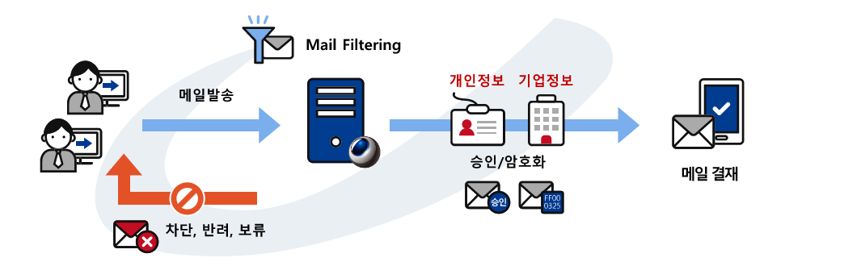
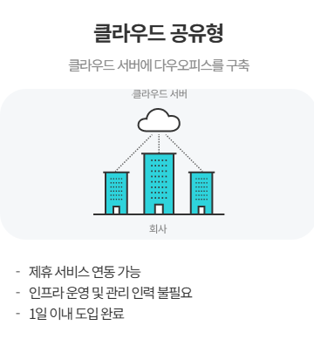
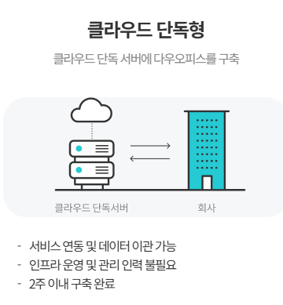
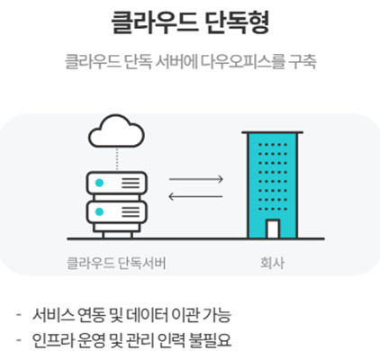
1. 메일 보안
1-1. 메일 서버 변경안
구분 | 항목 | 관리설정 | 기존
전체 | 메일 보안 | -. 암호,승인 메일 : 문서의 외부 유출 방지 -. 메일 첨부 파일 통제 -. 메일 로그 파일 기록 | -. 기존 하이웍스 메일은 임대형(호스팅 방식)으로 개별 메일 설정 불가 -. 특정 도메인으로만 승인 불가(예 : sumsung.com, apple.com) -. 하이웍스 메일 수발신 로그파일 일주일치만 재공(일주일 이상 로그파일 재공시 영장 필요) -. 그룹웨어 서버 사내 구축시 비용 과다 발생, 유지보수 인력 필요 -. 그룹웨어 본사 구축시 법인(비나,동관) 사용자 접속 지연 발생 가능 -. 본사, 법인간 메일 서버 분리 필요(추가 구축 비용 발생)
변경안 |  | -. 단독형 그룹웨어 구축 -. 서버 IDC센터에 보관(전문적 서버 관리 기관) -. 장점 : 초기 구축 비용, 유지보수 비용 절감(월 사용료) -. 긴급 상황시 조치 용이, 보안 장비로 인해 외부 접근 차단 -. 메일 아카이빙 기능 추가 -. 사용자 계정 수 및 데이터 보관 용량에 따라 비용 발생 -. 업체별 사전 기능 검토후 25년 1분기안 적용
3

Slide 4


1. 메일보안
1-2. 그룹웨어 비교
구분 | 구분 | 내용 |  |  | 비고
비교 | 운영환경(Server) | 메일서버 구조 | 단독형 | 공유형 | -. 하이웍스 : 단독형 지원 불가 -. 1인실, 다인실 차이
 | 커스터마이징(Customizing) | 그룹웨어 기능,설정,디자인 변경 | O | X
 | 메일보안 설정 | 메일 정책 설정 | O | X | -. 하이웍스 : 외부메일 전체 설정만 가능
 | 승인메일 | 필터에 의한 메일 승인 | O | X
 | 저장용량 | 메일 저장 용량 | 제한 (사용량에 따라 증설) | 무제한
 | 개별설정 | 계정별 모바일 사용 제한 | O | X
내용 | 메일 보안을 해야 하는 이유 : 회사 및 고객의 기밀 정보 보호, 비즈니스 평판유지, 보안 조치를 포함하여 기업의 잠재적인 신뢰도 손상 방지 : 무단 액세스, 데이터 유출, 악의적인 활동으로 부터 보호 현재의 공유형 그룹웨어로는 메일을 통한 데이터 유출 차단에 한계(보안 필터 적용 불가) 단독형 그룹웨어를 구축하고 메일 수발신 정책(보안필터)을 적용, 승인 메일을 통한 외부 발신 메일에 대한 보안을 강화 단독형은 보안 정책을 계정별로 적용이 가능 단독형은 메일 총 용량의 제한이 발생(사용량에 따라 증설이 가능) : 불필요한 메일 발송 자제 메일은 자료 보관용이 아님을 인식하고 모든 데이터는 중앙서버에 보관 사내 모든 문서 보안을 위해 전임직원의 인식 개선 필요(분기별 보안교육 실시)
4

Slide 5
1. 메일보안
1-3. 그룹웨어 재구축안(단독형 구축시)
구분 | 항목 | 내용 | 변경 | 추진 내용
전체 | 메일 | 용량 제한 | 메일 용량 제한(기본 용량 5Gb) | . 기존 메일서버 일정기간 유지(최대 6개월) . 신규그룹웨어 오픈 시점부터 기존 하이웍스 메일 수발신 불가
 |  | 메일백업 | 기존 메일 백업 | -. 하이웍스에서 메일 폴더별 백업 신청, 아웃룩으로 받은 편지함 백업 -. 아웃룩 개인별 메일 폴더 백업 불가 -. 매뉴얼 배포 및 교육
 |  | 메일이전 | 개인별 메일 이관(재공 용량 범위) | -. 신규 그룹웨어에서 받는 메일 연동(이전) -. 매뉴얼 배포 및 교육
 | 메일 승인 | 승인 메일 | 개별, 지정 필터별 승인 승인자 지정 | -. 전체 필터 적용(예, sumsung.com 으로 보내는 모든 메일 승인) -. 팀별 승인 필터, 프로세스 적용(승인자 설정)
 | 메일 보관 | 수발신 메일 보관 | 수발신 모든 메일 암호화, 압축 보관(5년) 퇴사자 메일 자동 보관 | -. 모든 메일 보관 -. 동의서 서명
 | 전자결제 | 결제문서 | 전자결제 양식 작성 | -. 결제 문서 양식 작성 -. 기존 전자결제 문서 백업, 이관 불가(사용 플렛폼이 다름)
 | 시스템 연동 | 결제연동 | 전표 및 근태 정보 연동 | -. 세콤 근태 연동 -. 전표 전자결제 연동 추가 개발
 | 보안 | 메일 보안 | 계정별 모바일 사용 유무 설정 지정된 PC에서만 그룹웨어 사용(문서 유출 방지) | -. 모든 계정의 접속 로그 기록 보관 -. 특정 계정 보안설정(모바일 기기 접속 불가) -. 허가된 PC에서만 그룹웨어 접속
5

Slide 6
1. 메일보안
1-4. 문서관리 흐름도
구분 | 문서관리 프로세스 |  |  | 내용 | 비고
 | 메일 | PC | 문서중앙화
전체 |  |  |  | PC에서 생성되는 모든 문서는 중앙 서버에 자동 보관 메일 첨부파일 오픈,저장시 자동으로 서버에 저장 중앙 서버에 있는 문서 반출시 승인 요청 승인된 문서는 서버의 반출함으로 이동 문서 반출 요청,승인에 대한 모든 이력 저장 승인 완료된 문서만 반출함으로 이동되어 반출 가능 메일 발송시 보안 필터가 적용되는 메일은 승인자의 승인을 거쳐 발송 모든 수발신 메일은 메일보관 서버에 암호화, 압축하여 저장(5년)
메일수신
문서 작성,저장
업로드
첨부파일 다운로드
문서 OPEN,저장
업로드
중앙 서버
승인
요청
승인
메일작성
문서 반출
승인자
파일 첨부
반출함
필터
Y
승인
요청
N
승인자
관리자 승인된
이동식 단말기(USB)
승인
사내 메신저외에는 첨부파일 전송 차단
메일 발송
6

Slide 7
1. 메일보안
1-5. 그룹웨어 재구축 일정
구분 | 일정
 | 1월 | 2월 | 3월 | 4월 | 5월
단계
그룹웨어 재구축
주요 내용 | -. 재구축 안 보고서 | -. 관련 매뉴얼 -. 교육보고서 및 계획 -. 교육일정 | -. 데이터 이관 진행 보고 -. 시스템 연동(근태, ERP 연동) -. 메일 승인 필터 적용 |  | -. 기존 메일서버 CLOSE -. 신규 메일서버 오픈 -. 메일 백업 및 이관
마일스톤
재구축 범위 분석 및
보고, 전사공유
매뉴얼 작성 및 공유, 교육
데이터 이관 및 시험가동
본가동
그룹웨어 구성 범위 및
개선방향 확정
관련 매뉴얼 작성 및 공유
데이터 이관, 시스템 연동,
시험가동
안정화 및 모니터링
신규 그룹웨어
구축안 보고
데이터 이전 계획 및 대응 방안 수립
매뉴얼 작성 및 공유
파일럿 오픈 시나리오 작성
전자결제 양식 이관
조직도, 시스템 연동
본가동, 안정화
전자결제 시스템
선오픈
메일 백업 매뉴얼
배포
견적 및 품의서
사용자 교육, 시험가동
기존 메일 서버 사용
기존 메일 서버
수발신 중지
전자결제 동시 운영(구버전,신버전)
신규 메일 서버
수발신
7

Slide 8
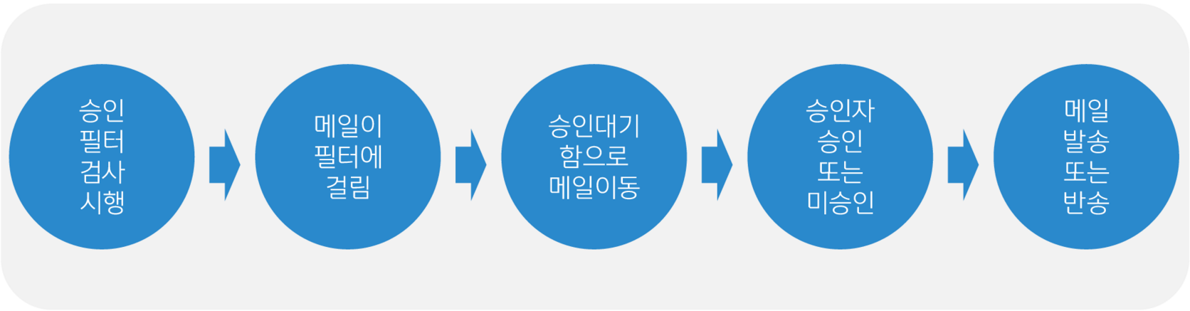
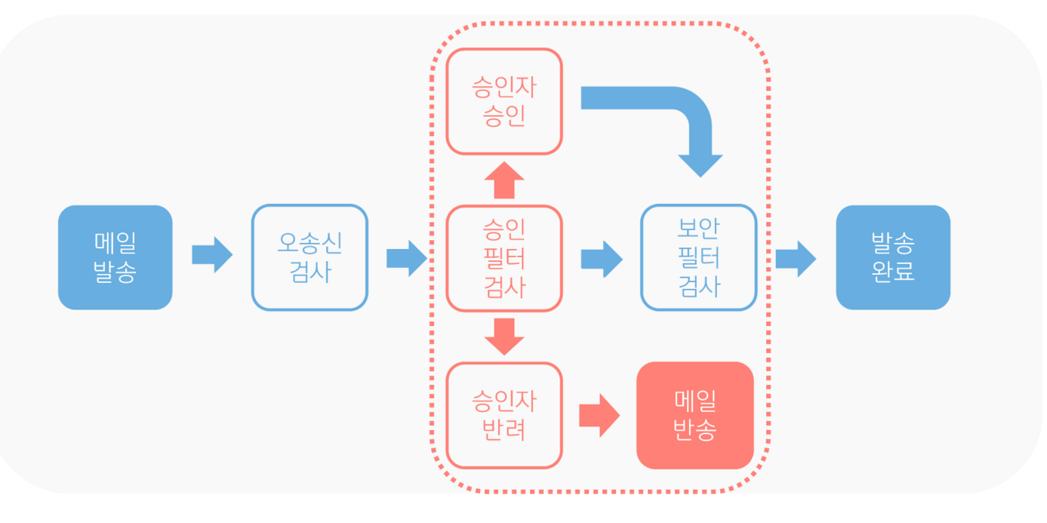
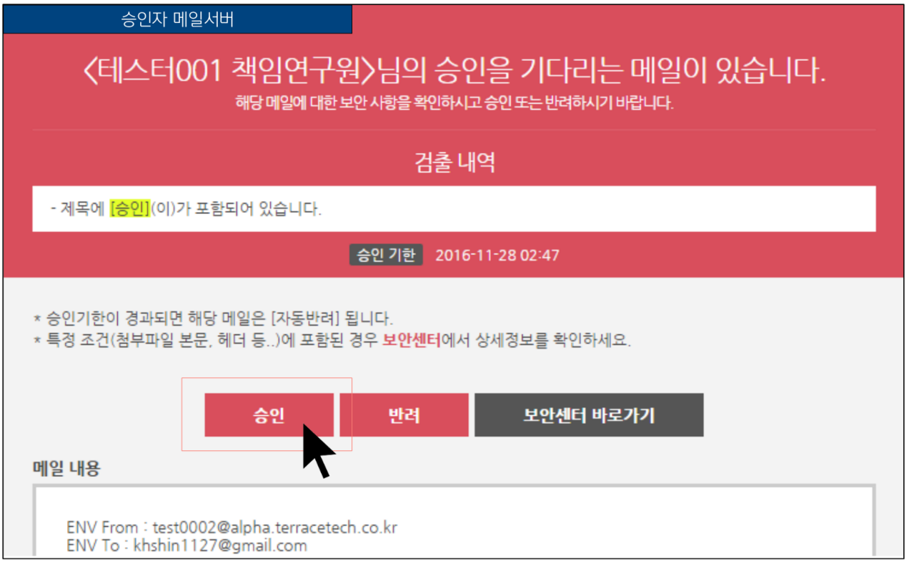
2. 메일보안
1-6. 메일승인 프로세스
구분 | 절차 | 내용
프로세스 |  | -. 3단계(오송신검사 → 승인필터검사 → 보안필터검사) -. 승인필터 : 수신 메일이 설정한 필터 조건에 해당하는 경우 승인자의 승인을 얻도록 설정 -. 보안필터 : 외부 발송시 암호화 처리등을 설정
승인절차
8

Slide 9

2. 문서 및 PC 보안
2-1. 문서 및 PC 보안
구분 | 항목 | 관리설정 | 내용 | 비고
본사 R&D | 문서보안 | -. 문서를 중앙서버에 보관하고 반출시 승인 -. 문서파일 개인 PC 보관 금지 -. 중앙 서버에 암호화하여 보관 | -. PC에서 작성되는 모든 문서 자동으로 서버에 보관 -. 문서 외부 반출시 승인 필요 -. 백신 : 바이러스 침입 실시간 감시 및 치료 -. 문서 백업 : 중요파일, 유출 파일 백업 -. 사용자 계정 수 만큼 비용 청구 | 적용시점 -. 문서보안 : 25년 2월 > 우선적용 대상자 선정 > 추후 전직원 확산 적용
 | PC보안 | -. PC 보안 프로그램 설치 -. PC용 메신저 사용 제한 -. 이동식 매체 차단 -. 출력물 보안 | 1. 업무용 PC, 노트북 : 그룹웨어 메신저 사용 권장 -. 카톡, 라인, 페이스북 사용 자제 -. 카톡 PC 버전에서 파일 첨부만 차단(핸드폰 어플 정상 사용) -. 첨부파일은 메일로 송수신 -. PC 화면 캡처 기능 차단 2. 보안프로그램 설치 : ESP PC 보안 프로그램 설치 -. 출력물 보안 및 이동식 매체(USB)등 차단(읽기 가능, 쓰기 금지) -. USB 사용시 매체 사용 신청 -. 각부서별 사용중인 USB, 저장매체(이동식 하드디스크)등은 사전에 승인 요청 -. 출력물 워터마크 적용 및 USB 사용 신청 정책 적용은 추후 공지 | 적용시점 -. 메신저 첨부파일 차단 : 25년 1월 -. 출력물 보안 : 25년 1월중 > 인쇄물 워터마크 협의 필요 > 출력 승인 프로세스 확정 필요 -. 이동매체 차단 : 25년 1월 > 부서별 USB 사용현황 조사후
* 본사, R&D 적용후 VINA 확산 적용 예정
9

Slide 10
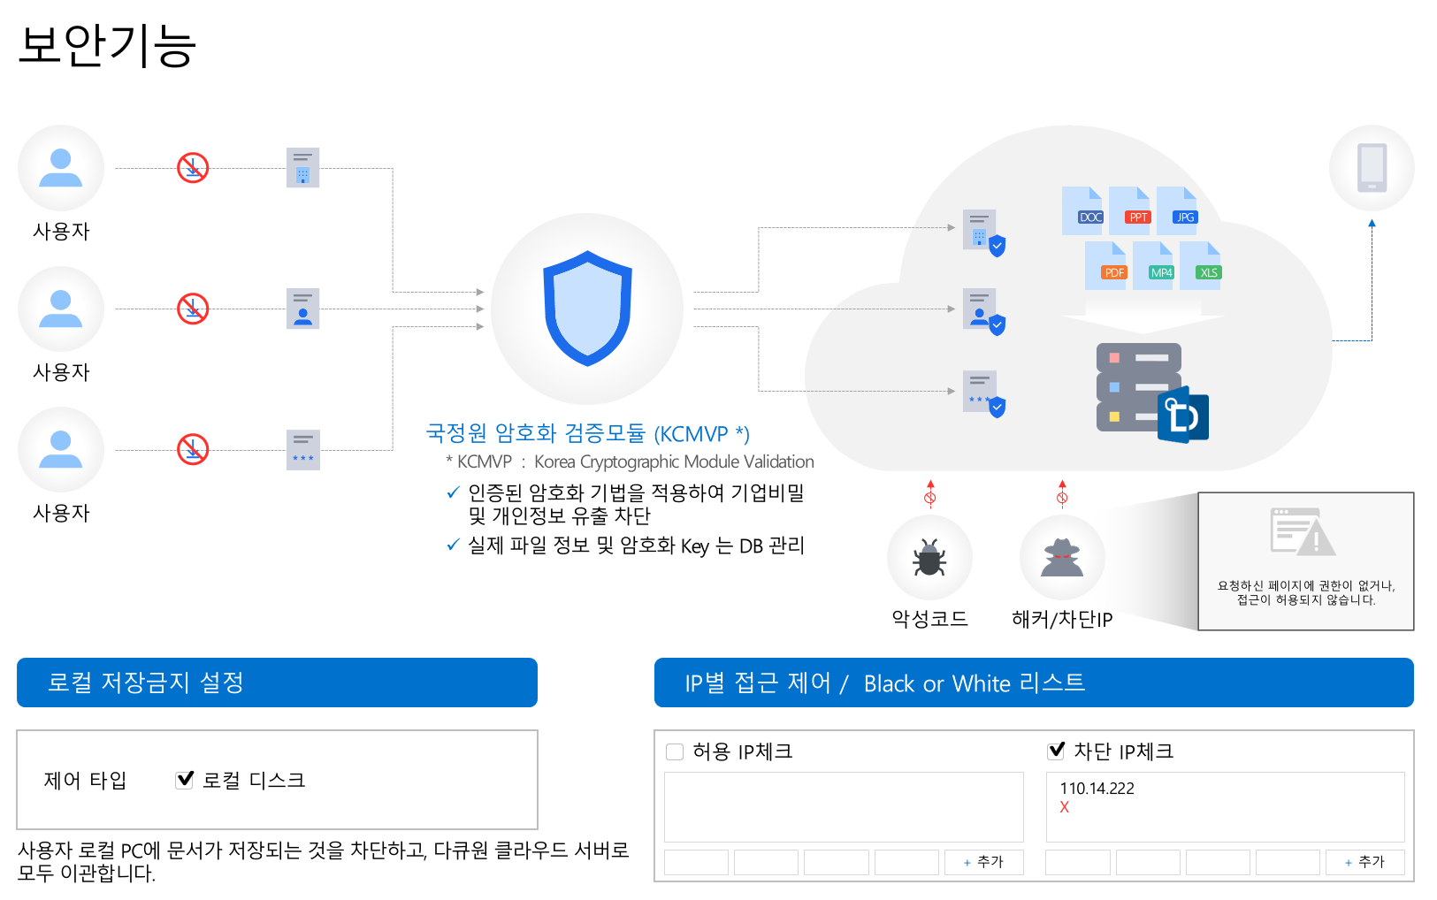
2. 문서 및 PC 보안
2-2. 문서 보안
구분 | 항목 | 내용 | 비고
전체 | 문서보안 | 기밀정보 및 개인정보 유출 방지(개인 PC 보안관리 툴 설치-ESP) -. PC 보안 : 개인정보, IT자산관리, 이동매채(USB등) 관리 -. 백신 : 바이러스 침입 실시간 감시 및 치료 -. 문서 백업 : 중요파일, 유출 파일 백업 -. 출력물 보안 : 인쇄물 통제, 출력 승인 프로세스 -. 문서보안 : 문서파일 자동 암호화, 복호화 프로세스, 내역 검색
 |  | 개인 PC 문서 저장 금지 허용된 IP만 접근
10

Slide 11
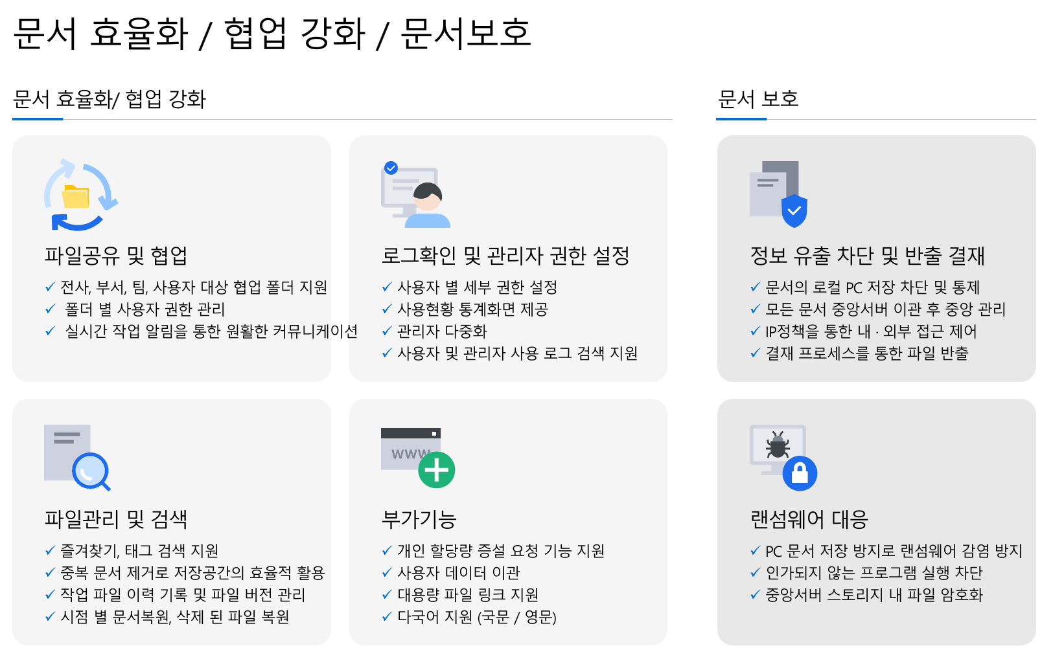
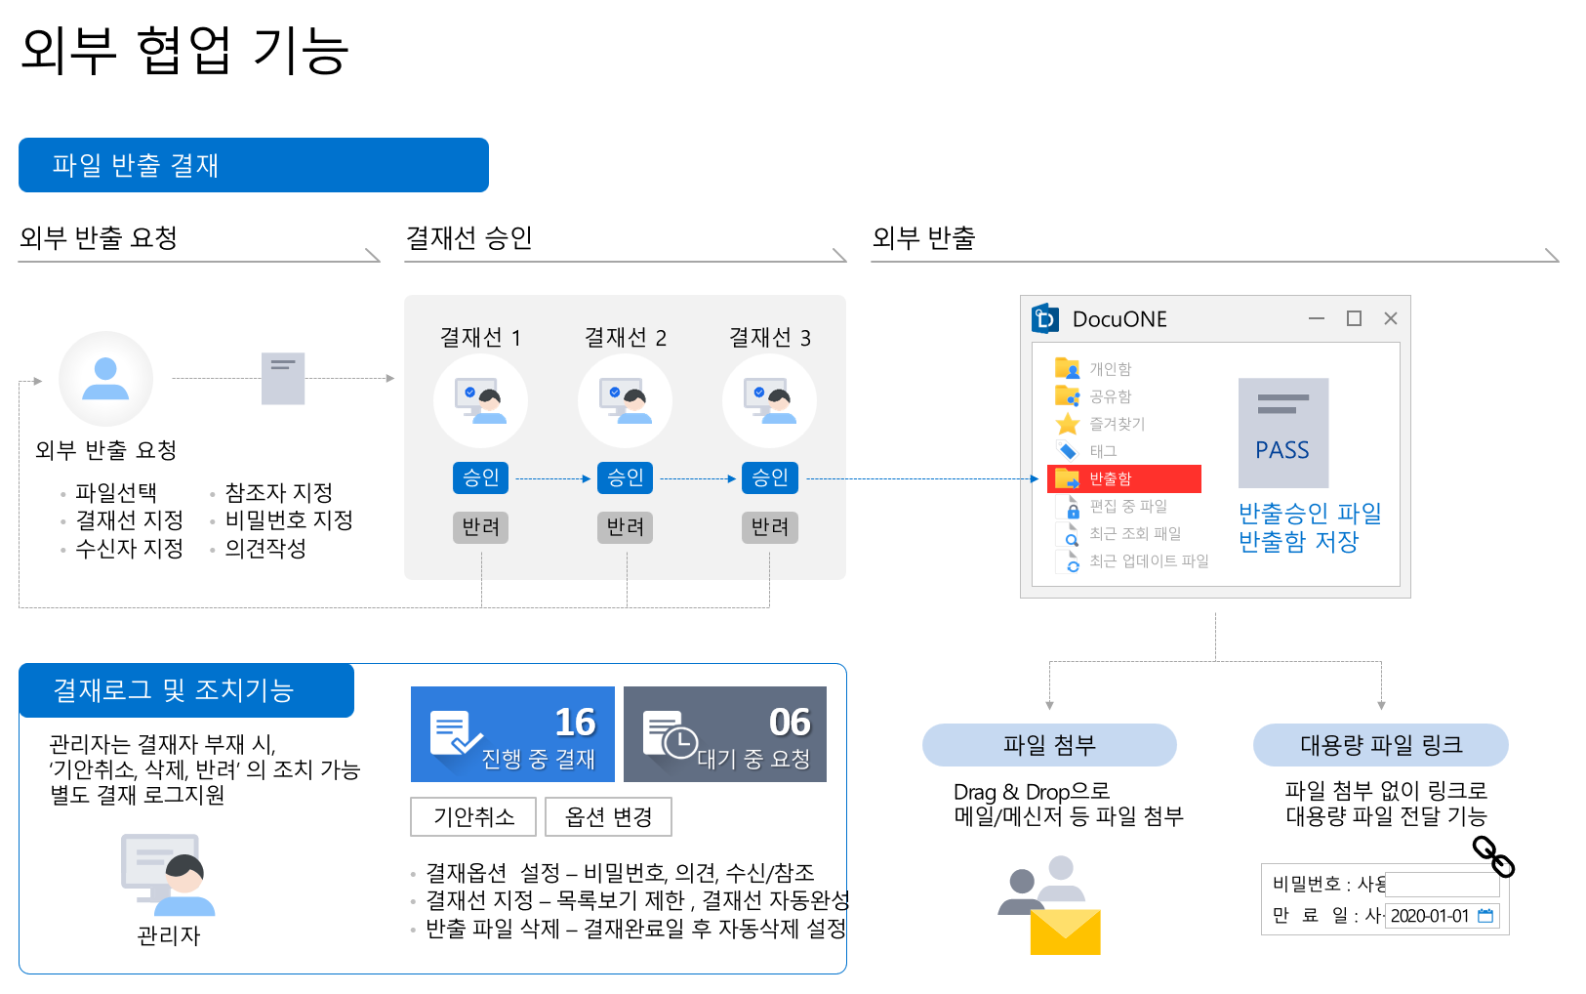
2. 문서 및 PC 보안
2-3. 문서 보안
구분 | 항목 | 내용 | 비고
전체 | 문서보안 | 파일 공유 및 협업 정보 유출 차단 및 반출 결재 파일관리 및 검색 랜섬웨어 대응
 |  | 외부 반출에 대한 결재승인 문서 비밀번호 지정
11

Slide 12
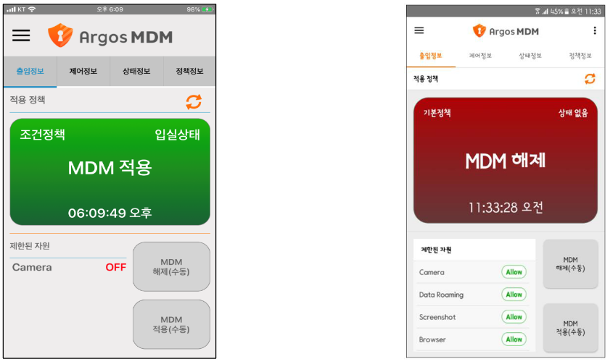
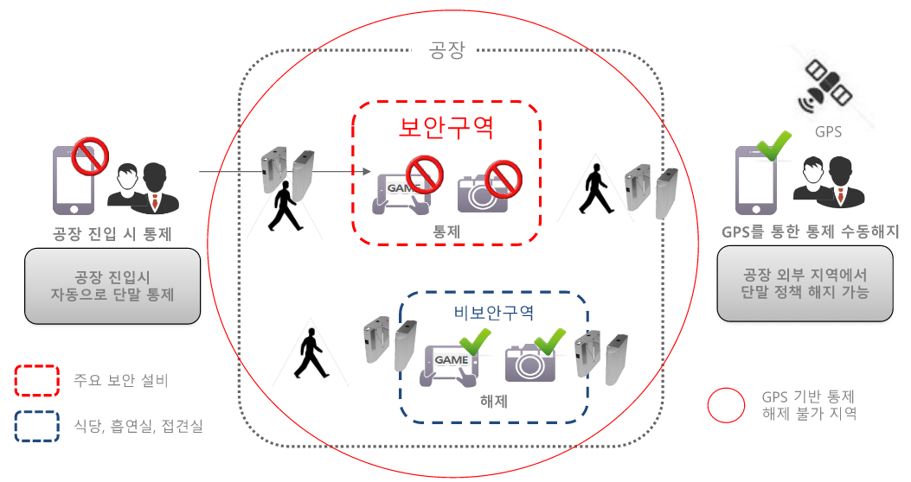
3. 단말기 보안(MDM)
3-1. 단말기 보안(MDM)
구분 | 항목 | 관리설정 | 내용 | 비고
본사 R&D | 단말기 보안 | -. MDM 프로그램 핸드폰 설치 -. 출입 게이트 통과시 어플 자동 실행 -. 퇴근시 자동 해제 및 수동 해제 -. 카메라, 스캔, 녹음, 블루투스 차단 -. 아이폰 카메라만 차단(애플 정책) | -. MDM 프로그램 전직원 핸드폰, 타블렛에 설치 -. 프로그램 임의 삭제 불가 -. 출근시 프로그램 자동 실행, 퇴근시 자동 해제 -. GPS방식의 통제 기능 -. 사내 서버 구축 필요 -. 독자개발 OS탑재 단말기 차단 불가 (샤오미,노키아,오포, 중국산 폰 등) | 본사, R&D 적용시점 -. MDM 적용 : 25년 2월 VINA : 본사 적용후 ( VINA 출퇴근 게이트 설치 필요 )
* MDM : Mobile Device Management
12

Slide 13

Thank you

